Slide 1
핸들러&루퍼
+AsyncTask

Slide 2
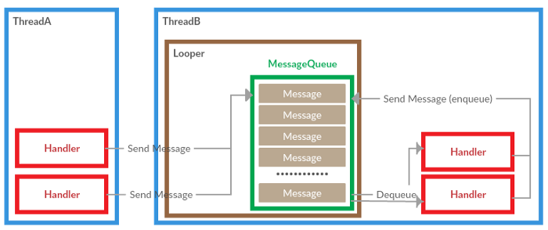
핸들러&루퍼
메인 스레드 <->백그라운드 스레드 (스레드간의) 통신을 담당

Slide 3
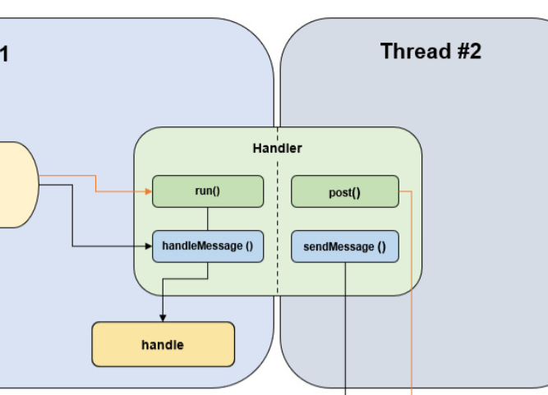
핸들러
루퍼를 통해 전달되는 메시지를 받아서 처리하는 명령어 처리기
스레드 간의 통신을 직접 담당

Slide 4
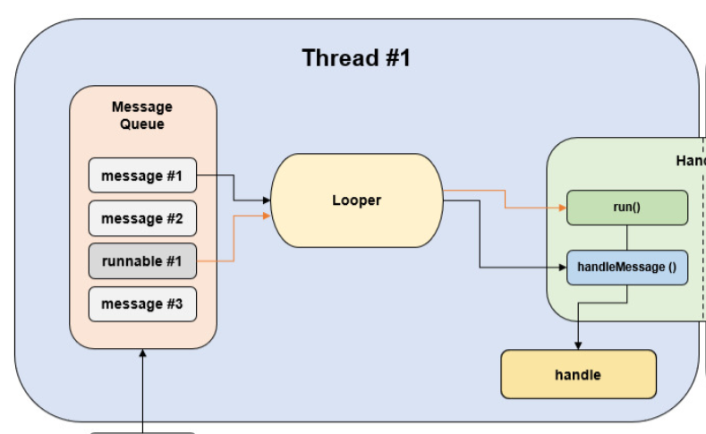
루퍼
스레드에서 나온 결과들을 저장해두는 저장소(큐)
MainActivity가 실행됨과 동시에 무한루프로 돌고있음
루퍼 안에있는 큐에 데이터가 쌓임->입력된 순서대로 하나씩 꺼내서 핸들러에 전달

Slide 5
루퍼,핸들러의 차이
루퍼는 데이터들을 저장함
핸들러는 데이터들을 처리해서 스레드에 전달함
핸들러는 우리가 직접 코드를 짜서 실행시켜야함
루퍼는 MainActivity가 시작함과 동시에 자동으로 계속 실행되고있음

Slide 6
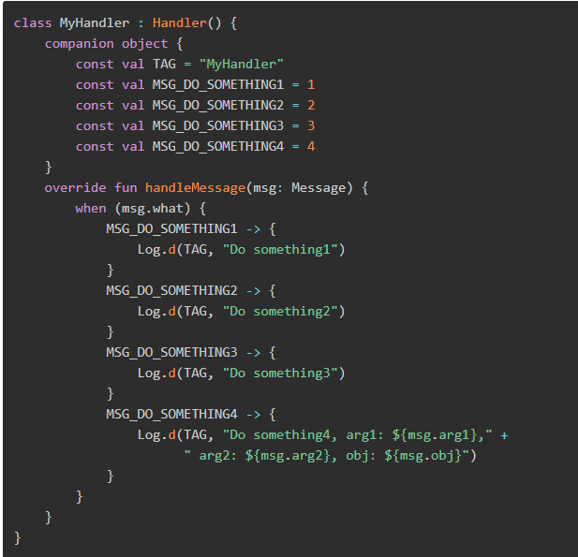
핸들러의 사용

Slide 7
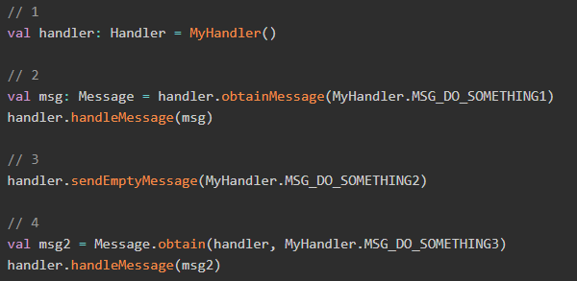
1: Handler를 생성하는 코드
2: Message 객체를 만들고, handleMessage()로 이벤트를 전달
3: sendEmptyMessage()에 이벤트를 인자로 넣고 전달할 수도 있음
4: obtain()메소드를 이용하여 Message객체를 만들고, 이벤트를 전달할 수 있음

Slide 8
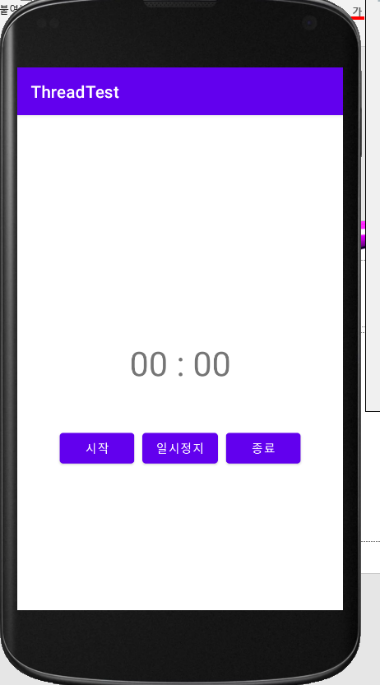
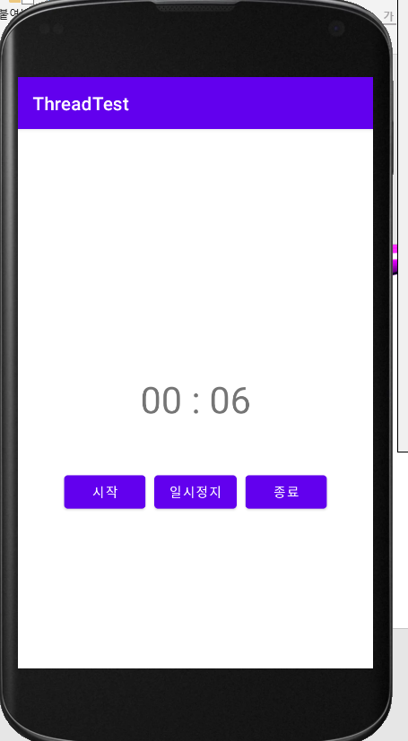
예시(타이머 앱)

Slide 9
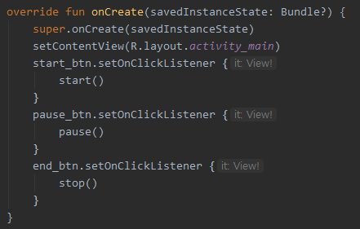
예시(타이머 앱)

Slide 10
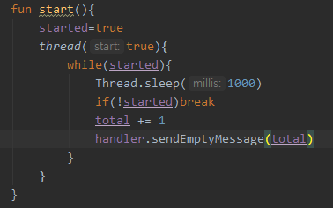
예시(타이머 앱)

Slide 11
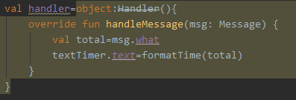
예시(타이머 앱)

Slide 12
루퍼사용

Slide 13
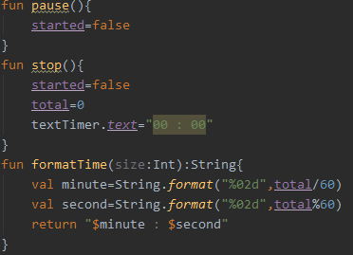
나머지

